Slide 1
弹性力学讲义
第 7 章 空间问题的基本理论
——by Chen ping

Slide 2
本章主要内容——
本章主要讨论空间问题:
平衡微分方程
应力状态, 应变状态(任一点)
几何方程及物理方程
轴对称问题的基本方程

Slide 3
学习指导
1. 从特殊到一般问题的研究思路。弹性力学中的各种问题, 都具有相似性。 我们可以把空间问题看成是平面问题的推广。
2. 直角坐标系 (x,y,z) 中一般的空间问题, 包含有15个未知函数 (6个应力分量, 6个应变分量及3个位移分量), 且它们均为三个坐标变量 (x,y,z)的函数。可以从平面问题推广而来。
3. 在柱坐标系 ( ρ，ϕ，z ) 中的空间轴对称问题, 也可以看成是平面轴对称问题的推广。

Slide 4

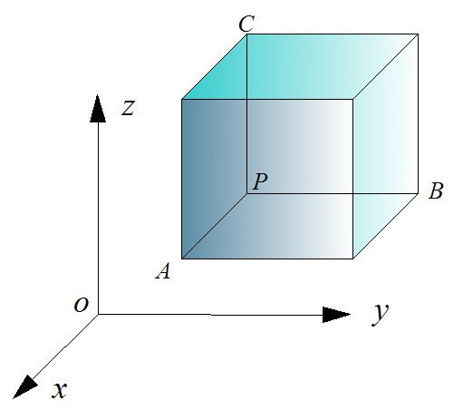
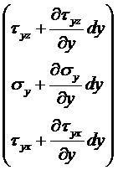


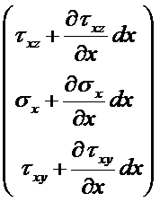
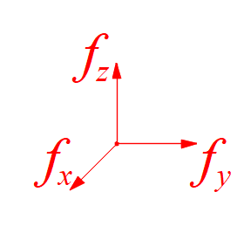
§7-1 平衡微分方程
三个负面（P点的坐标面）
三个正面
空间问题微元体图
体力

Slide 5
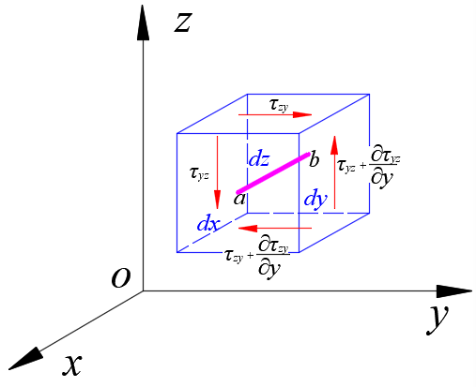
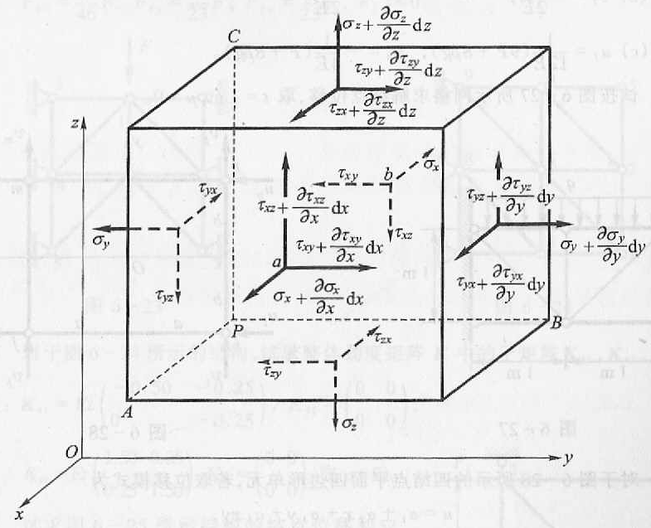
§7-1 平衡微分方程
静力平衡微分方程公式推导
以连接六面体前后两面中心直线ab为矩轴，列力矩的平衡方程：
化简为
命dz 及dy 趋于零
切应力互等定律

Slide 6
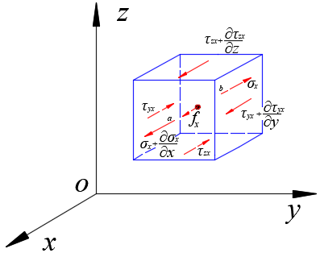
§7-1 平衡微分方程
以x 轴为投影轴,列出投影的平衡方程
弹性体在直角坐标系中的平衡微分方程:
(7-1)

Slide 7
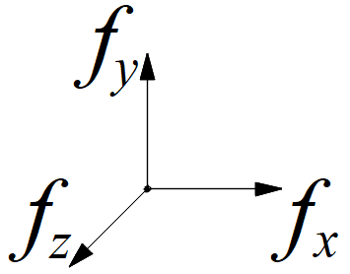
§7-2 一点的应力状态
过P点任一斜面上的应力的集合
——面ABC 方向余弦
面ABC上的全应力 p 在 x, y, z 轴上投影: p_{x} , p_{y} , p_{z}
面ABC 面积为 dS
另外还有体力

Slide 8
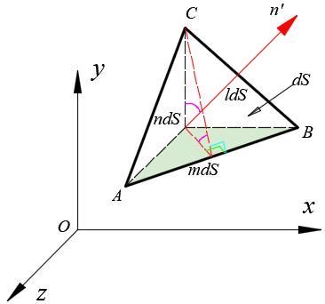
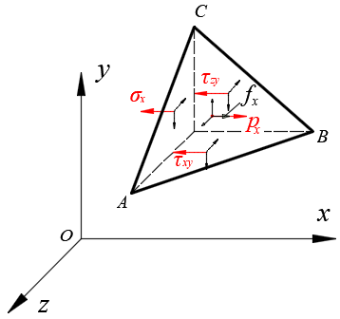
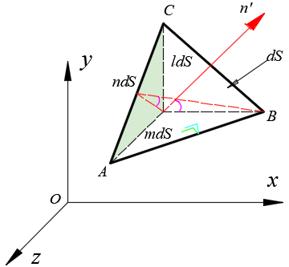
§7-2 一点的应力状态
四面体PABC 的体积
斜面的面积
高一阶的微量
(7-2)

Slide 9
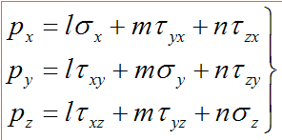
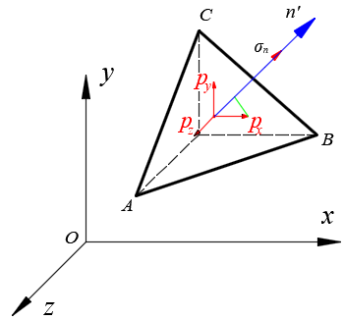
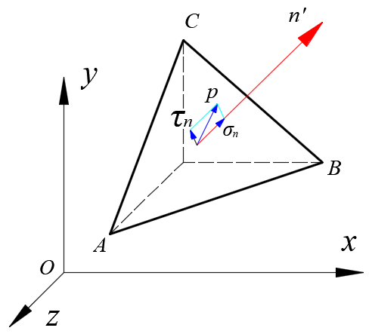
§7-2 一点的应力状态
设三角形ABC上的正应力为 σ_{n}
设三角形ABC上的切应力为τ_{n}
(7-3)

Slide 10
§7-2 一点的应力状态
在特殊情况下，如果ABC是物体上受面力作用的边界面S_{σ}，则
（在S_{σ}上）
（7-5）
空间应力问题的边界条件！

Slide 11
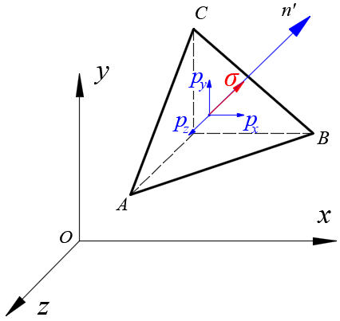
§7-3 主应力 最大与最小的应力
斜面上只有正应力分量, 没有切应力分量。这种斜面称为——主平面（主方向、主应力）
（a）
（c）
方向余弦
（b）

Slide 12
§7-3 主应力 最大与最小的应力
必有非零解
（c）
齐次方程组有非零解的充要条件
（7-6）
三个应力不变量

Slide 13
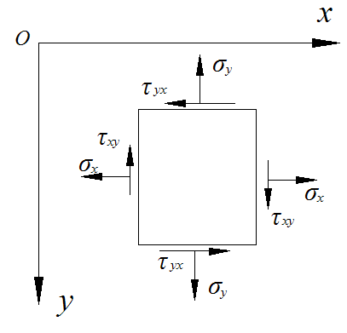
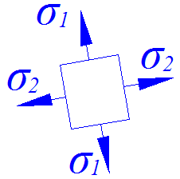
下面来考察：在受力物体内的任意一点，究竟是否存在着主应力？存在着几个主应力？它们之间又有什么关系？
实系数的三次方程（7-6）至少有一个实根，因而至少存在着一个主应力以及与之对应的应力主面。把这个主应力称为σ₃ ，并将z轴放在这个应力主向，则
平面问题已证明存在σ_{１} , σ₂
这就证明：在受力物体内的任意一点，一定存在三个互相垂直的应力主面以及与之对应的三个主应力。

Slide 14
§7-3 主应力 最大与最小的应力
解方程，存在三个实根
(三个主应力)
将主应力分别代入
求主方向
如：求主应力σ_{１}相应的方向余弦 l_{１,} m_{１,} n_{１}
可以利用（c）中的任意两式，例如前两式。由此得

Slide 15
§7-3 主应力 最大与最小的应力
将上列两式均除以l_{１}，得
可以从而解出比值m_{１}/ l_{１}及n_{１} / l_{１}。于是可由（b）得出
可求出

Slide 16
§7-3 主应力 最大与最小的应力
因为主应力是方程的三个实根
展开
体积应力
在一定的应力状态下，不随坐标系而改变——应力状态的不变量

Slide 17
可以证明, 三个主应力中最大的一个就是该点的最大正应力, 而三个主应力中最小的一个就是该点的最小正应力。
还可以证明, 最大与最小的切应力, 在数值上等于最大主应力与最小主应力之差的一半, 作用在通过中间主应力并且“平分最大主应力与最小主应力的夹角”的平面上。

Slide 18
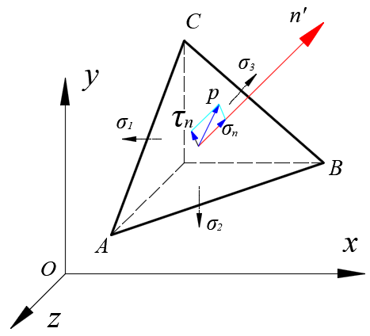
§7-3 主应力 最大与最小的应力
1. 求一点的最大与最小的正应力
将三个坐标轴放在三个应力主向
任一斜面上的正应力是
斜面的法向n’对于应力主向的方向余弦

Slide 19
§7-3 主应力 最大与最小的应力
求极值
极值1
极值2,3
最大正应力
最小正应力

Slide 20
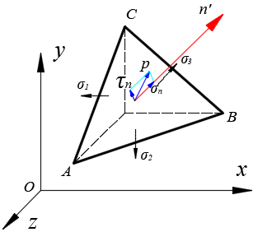
§7-3 主应力 最大与最小的应力
2. 求一点的最大与最小的切应力
斜面上的切应力
斜面上的应力矢量在坐标轴上的投影是

Slide 21
§7-3 主应力 最大与最小的应力
求一点的最大与最小的切应力
斜面上的切应力
求极值
解答
极值1

Slide 22
§7-3 主应力 最大与最小的应力
总共得出极值时的六组解答
最大和最小的切应力
作用在通过中间主应力并且"平分最大主应力与最小主应力的夹角"的平面上

Slide 23
关于一点的应力状态的讨论, 可以归纳为以下几点:
1. 六个坐标面上的应力分量完全确定一点的应力状态。
(只要六个坐标面上的应力分量确定了, 则通过此点的任何面上的应力也完全确定并可求出)
2. 一点存在着三个互相垂直的应力主面及主应力。
3. 三个主应力包含了此点的最大和最小正应力。
4. 一点存在三个应力不变量。
5. 最大和最小切应力为作用于通过中间主应力、并且“平分最大和最小主应力的夹角”的平面上。

Slide 24
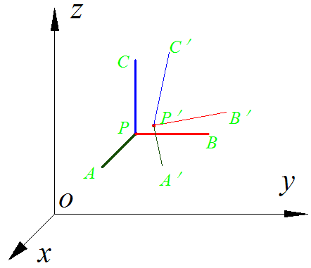
§7-4 几何方程及物理方程
空间问题的几何方程
（7-8）

Slide 25
§7-4 几何方程及物理方程
空间问题的位移边界条件：
体应变
(7-10)
(7-11)

Slide 26
§7-4 几何方程及物理方程
物理方程
(广义胡克定律)
(7-12)
体积应变
体积应力
体积应变与体应力的关系
(7-13)
体积模量

Slide 27
§7-4 几何方程及物理方程
由（7-12）的第一式可得
求解得：
物理方程的另一种形式
(7-14)

Slide 28
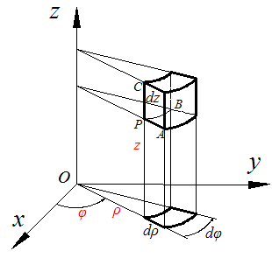
§7-5 轴对称问题的基本方程
空间轴对称问题——指物体的几何形状,约束情况以及所受的外力作用,都对称某一轴，凡通过对称轴的任何面都是对称面。则所有的应力,形变和位移也就是对称于这一轴，
仅是（ ρ，z ）的函数。
采用圆柱坐标系： （ ρ， φ，z ）
应力
应变
位移

Slide 29
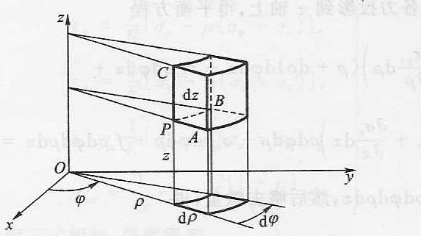
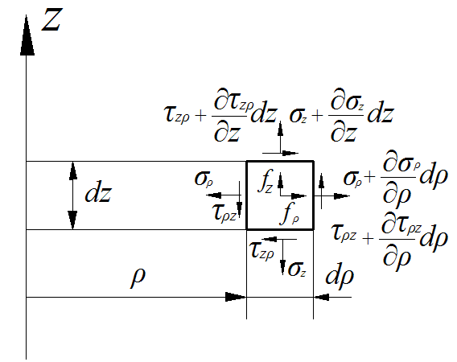
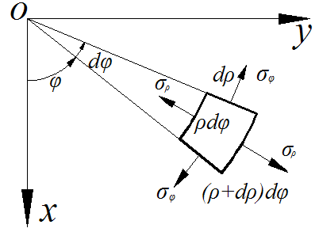
§7-5 轴对称问题的基本方程
小六面体PABC
有四个应力分量,四个应变分量及二个位移

Slide 30
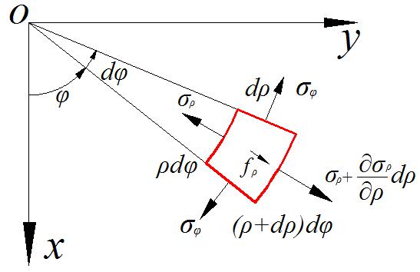
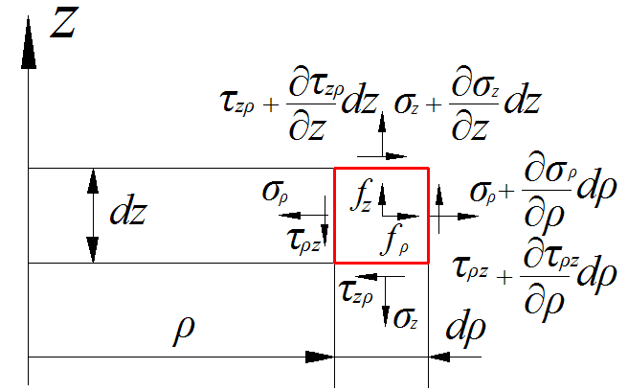
§7-5 轴对称问题的基本方程
将六面体所受各力投影到六面体中心的径向轴上
列出径向的平衡方程：

Slide 31
§7-5 轴对称问题的基本方程

Slide 32
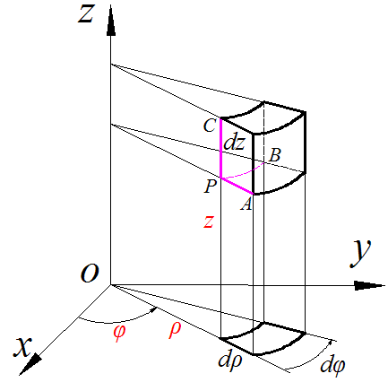
§7-5 轴对称问题的基本方程
轴对称问题的平衡微分方程
(7-15)
轴对称问题的几何方程

Slide 33
§7-5 轴对称问题的基本方程
一般圆柱坐标空间问题的几何方程
空间轴对称问题的几何方程
(7-16)
或将以下两组形变相叠加，即得空间轴对称问题的几何方程

Slide 34
§7-5 轴对称问题的基本方程
物理方程
(7-17)
(7-18，7-19)
应力用应
变分量
表示：
(7-20)

Slide 35
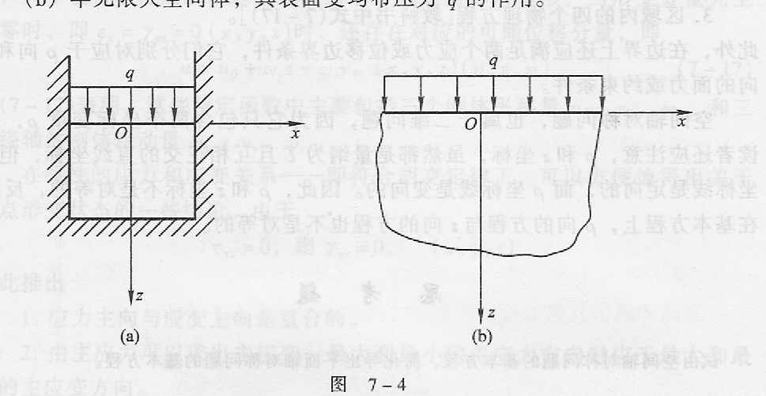

Slide 36
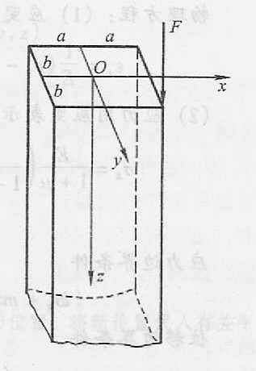
解：

Slide 37
第 8 章 空间问题的基本解法
本章主要内容——主要讨论按位移和应力解法求解一般空间问题。

Slide 38
学习指导
1. 本章介绍空间问题按位移求解的方法和按应力求解的方法 , 其思路和步骤与平面问题相似。读者可对照平面问题来学习和理解。
2. 空间问题的位移法比应力法尤为重要。一是因为位移法可以适用于各种边界条件的问题; 二是位移法的未知函数数目比应力法少。在近似解法中, 位移法得到广泛的应用。
3.为了便于空间问题的求解, 力学家和数学家提出了一些应力函数、位移势函数和位移函数等来表示应力或位移, 使相应的微分方程得到简化, 并从而得出了一些解答。

Slide 39
§8-1 按位移求解空间问题
取位移分量（u,v,w）为基本未知量，经消元法，导出求解位移的基本微分方程和边界条件
将几何方程代入物理方程，再代入平衡方程
（8-1）

Slide 40
§8-1 按位移求解空间问题

Slide 41
§8-1 按位移求解空间问题
将（8-1）代入平衡微分方程 得
（8-2）

Slide 42
§8-1 按位移求解空间问题
对于轴对称问题
（8-3）
对于轴对称问题,求解方程成为
（8-4）

Slide 43
在空间问题中, 按位移求解比按应力求解尤为重要。原因是:
1. 在平面问题中 , 按位移求解有由两个未知函数, 而按应力求解却有三个未知函数。但艾里导出了平面问题的应力函数井证明了它的存在性, 使按应力求解转化为只求一个未知函数的问题。
在空间问题中 , 按应力求解包含 6 个未知函数 , 且没有可供简化的普遍性的应力函数存在。而按位移求解只有三个未知函数, 比应力法的未知函数的数目少得多。
2. 用位移表示应力边界条件较为简单, 因此位移法适用于各种边界条件 的问题。而用应力表示位移边界条件时, 要进行积分运算并包含了待定项 ,使表达式既复杂又不易求解, 从而限制了应力法的应用。
在近似解法中, 位移法得到了广泛的应用。

Slide 44
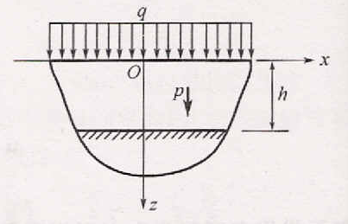
§8-1 位移解法
问题1：
半空间体——无限大的等厚度弹性层
容重为 ρg
对称
假设
位移解法方程，式（8-2）

Slide 45
§8-1 位移解法
位移方程

Slide 48
§8-2 按应力求解空间问题
取应力分量（σx,σy,σz,τxy,τzy, τxz）为基本未知量，经消元法，导出求解应力的基本微分方程和边界条件
相容方程 (六个)
（a）

Slide 49
（b）

Slide 50
将物理方程（7-12）代入上式相容方程，整理得：
物理方程

Slide 51
应力协调方程(Michell) （应用平衡方程简化上式）

Slide 52
体力为零或常量情况下
(Beltrami)方程

Slide 53
练习
1.己知受力物体某点的主应力为：σ₁ 、σ₂、σ₃ ，试求与这3个主应力成相同角度的面上的正应力和剪应力。
2. 归纳一点的应力状态的五个特点？
3. 请写出空间轴对称问题的所有独立变量。

Slide 54
§ 8-5 等截面直杆的扭转

Slide 55
§ 8-5 等截面直杆的扭转
主要内容——
本章主要讨论弹性柱体的扭转和弯曲问题。在机械、土建及航空工程中经常遇到这类问题, 本章具体讨论的问题有:
等截面直杆的扭转
扭转问题的薄膜比拟
椭圆截面杆的扭转
矩形截面杆的扭转

Slide 56
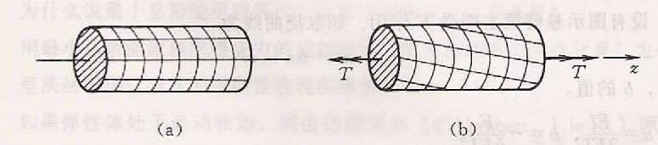
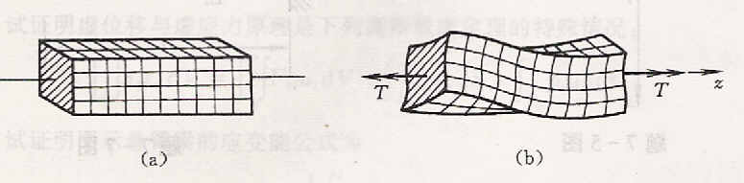
圆形截面柱体的扭转
w(x,y,z)=0
非圆形截面柱体的扭转
w(x,y,z)≠0

Slide 57
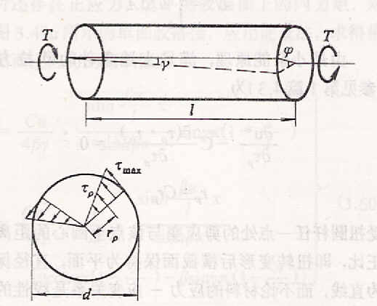
圆截面杆的扭转
M
M
截面极惯性矩和截面系数

Slide 58
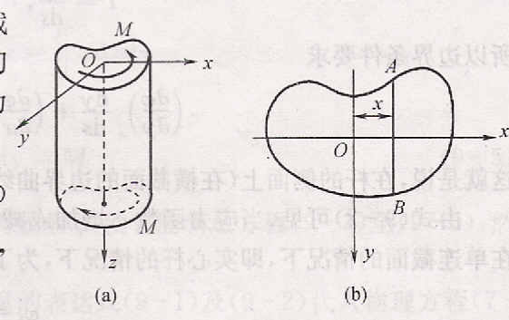
扭转问题中的应力和位移
非圆截面杆，扭转后截面不再保持平面！
半逆解法
一、平衡方程

Slide 59
扭转问题中的应力和位移
上式第3式
L. Prandle
应力函数
（8-15）
二、相容方程

Slide 60
扭转问题中的应力和位移
（8-16）
三、边界条件
1 在杆侧面上

Slide 61
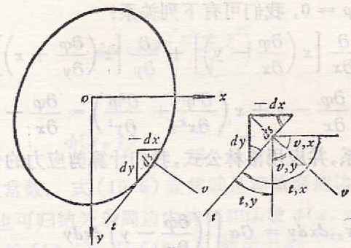
扭转问题中的应力和位移
将（8-15）式代人
在边界上有

Slide 62
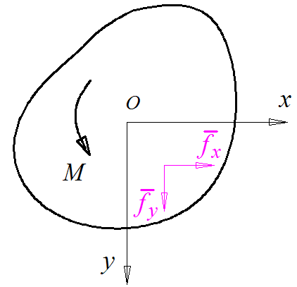
扭转问题中的应力和位移
多连截面
其中一个边界可取零，其它为常数
单连截面
实心杆的情况
2 在杆上端
面力合成
扭矩
合力矩

Slide 63
扭转问题中的应力和位移
为零，满足！
也满足！
合力矩
分部积分

Slide 64
扭转问题中的应力和位移
（8-18）
四、求解位移
物理方程

Slide 65
扭转问题中的应力和位移
代人
几何方程
（f）
积分求位移分量

Slide 66
扭转问题中的应力和位移
从（1）（2）和（6）可以得到
积分求位移分量

Slide 67
扭转问题中的应力和位移
不计刚体位移
由于
用圆柱坐标表示
表示每个横截面在 xy 面的投影不改变形状，而转动一个角度
每个截面转动的角度
单位长度内的扭角

Slide 68
扭转问题中的应力和位移
翘曲函数w(x,y,z)≠0
由（f）式的第4、5式有
（8-20）
分别对x, y求导
（8-21）
两式相减
（8-22）
表示每个横截面在 xy 面的投影不改变形状，而转动一个角度

Slide 69
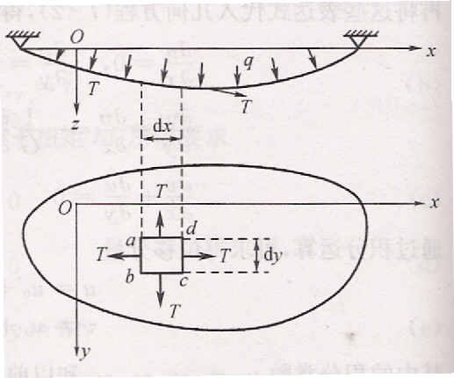
§8-6 扭转问题的薄膜比拟
均匀薄膜
薄膜微小部分abcd上的力在z轴向的分力
水平边界与某一扭杆的横 截面边界具有同样的形状和大小

Slide 70
§8-6 扭转问题的薄膜比拟
静力平衡
边界垂度
（8-23）

Slide 71
§8-6 扭转问题的薄膜比拟
为常量

Slide 72
§8-6 扭转问题的薄膜比拟
薄膜边界平面体积

Slide 73
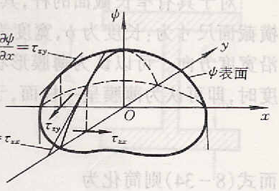
§8-6 扭转问题的薄膜比拟
结论 : ①该扭杆的应力函数, 等于该薄膜的垂度 ②扭杆所受的扭矩M, 等于该薄膜及其边界平面之间的体积的两倍。 ③杆横截面上某一点处的切应力等于该薄膜上对应点处的斜率。
z
斜率
表面

Slide 74
§8-6 扭转问题的薄膜比拟
扭转问题
薄膜问题
未知函数
z
区域内方程
边界条件
切应力/斜率

Slide 75
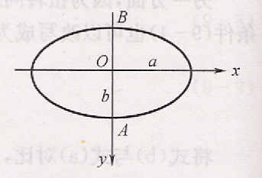
§8-7 椭圆截面杆的扭转
椭圆的方程
假设

Slide 76
§8-7 椭圆截面杆的扭转

Slide 77
§8-7 椭圆截面杆的扭转
（8-25）
切应力合力
（8-26）
用薄膜比拟，可确定最大切应力在A点和B点
（8-27）

Slide 78
§8-7 椭圆截面杆的扭转
变形和位移
（8-28）
（8-29）

Slide 79
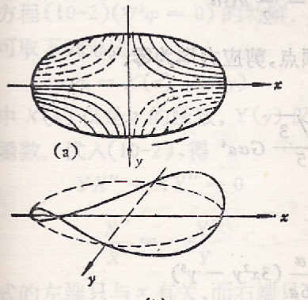
§8-7 椭圆截面杆的扭转
等同于同一常数，表示刚体位移，不计
（8-30）
a=b时，w=0
是圆截面杆

Slide 80
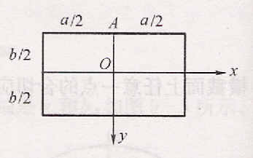
§8-8 矩形截面杆的扭转
a >> b
抛物线

Slide 81
§8-8 矩形截面杆的扭转
（8-31）
用薄膜比拟推断，最大切应力在长边上
（8-32）
扭转角
（8-33）

Slide 82
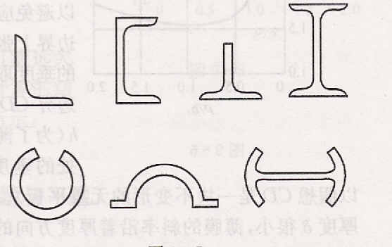
§8-8 矩形截面杆的扭转
对于任意矩形杆，进一步分析后，加修正项，得到：
（8-34）（8-35）
薄壁杆的扭转
薄壁杆
从薄膜比拟看，一个曲的狭矩形截面，可用一个同宽同长的直的狭矩形截面来代替。

Slide 83
薄壁杆的扭转
单个狭矩形
整个截面
整个截面的扭转角相同

